Slide 1











哈希函数
基于JavaScript的密码学教程

Slide 2


u
理解哈希函数的基本概念
学习目标
u
掌握哈希函数的安全特性
Learning Objectives
u
了解主流哈希函数的应用

Slide 3

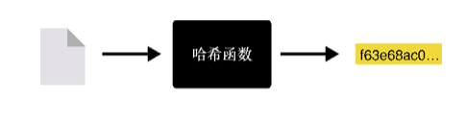
一、哈希函数基础
目标：掌握密码学原理与算法，并学会利用 JavaScript 实现加密解密技术以保障信息安全。
实际应用示例
- 文件完整性验证
软件下载校验
数据传输验证
备份完整性检查
- 数字签名
电子合同
软件签名
区块链交易
- 密码存储
用户认证系统
密码管理器
访问控制么
什么是哈希函数?
基本定义
- 接受任意长度输入
- 生成固定长度输出
- 输出称为哈希值或摘要
- 是一个确定性的数学函数
关键特点
- 相同输入产生相同输出
- 快速计算
- 确定性函数
- 雪崩效应(输入微小变化导致输出显著不同)
- 不可逆性(单向函数)数

Slide 4
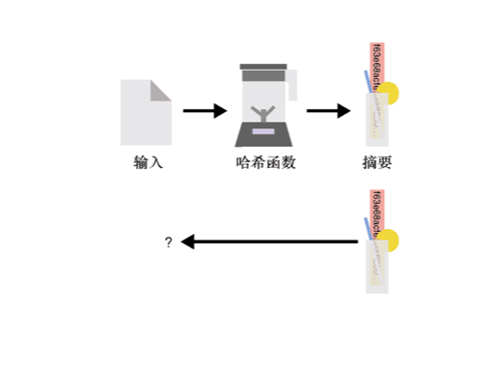
一、哈希函数的安全性质
目标：掌握密码学原理与算法，并学会利用 JavaScript 实现加密解密技术以保障信息安全。
哈希函数的三大安全特性
1. 抗原像性(Pre-image Resistance)
- 给定哈希值h，难以找到消息m使得hash(m) = h
- 保护系统免受伪造攻击
- 数学表示: 给定Y,找X使得H(X)=Y在计算上不可行
- 应用: 密码存储系统器

Slide 5
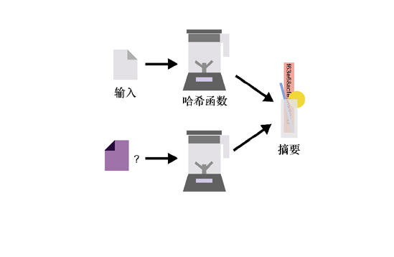
一、哈希函数的安全性质
目标：掌握密码学原理与算法，并学会利用 JavaScript 实现加密解密技术以保障信息安全。
哈希函数的三大安全特性
2. 抗第二原像性(Second Pre-image Resistance)
- 给定消息m1，难以找到m2≠m1，使得hash(m1) = hash(m2)
- 防止替换攻击
- 数学表示: 给定X1,找X2≠X1使得H(X1)=H(X2)在计算上不可行
- 应用: 数字签名系统

Slide 6
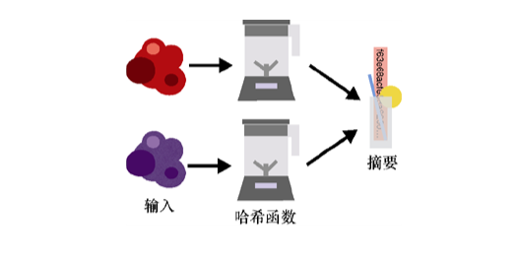
一、哈希函数的安全性质
目标：掌握密码学原理与算法，并学会利用 JavaScript 实现加密解密技术以保障信息安全。
哈希函数的三大安全特性
3. 抗碰撞性(Collision Resistance)
- 难以找到任意两个不同消息产生相同哈希值
- 最强的安全要求
- 数学表示: 找到任意X1≠X2使得H(X1)=H(X2)在计算上不可行
- 应用: 密码学证明系统
安全性层级关系
抗碰撞性 → 抗第二原像性 → 抗原像性
(从左到右安全性要求递减)

Slide 7
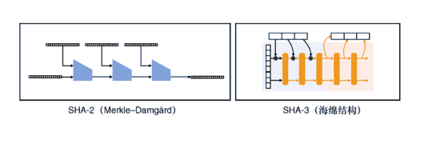
一、主流哈希函数
目标：掌握密码学原理与算法，并学会利用 JavaScript 实现加密解密技术以保障信息安全。
常用哈希函数家族
SHA-2家族
- SHA-256
输出长度: 256位
应用: Bitcoin挖矿
性能: 高效
- SHA-384
输出长度: 384位
应用: 数字证书
安全性: 更高
- SHA-512
输出长度: 512位
应用: 高安全性场景
特点: 最长输出
SHA-3家族
- 基于海绵结构
Keccak算法
抗量子计算攻击
- 更现代的设计
2015年正式标准化
替代SHA-2的后备方案
- NIST新标准
经过5年竞赛选出
全球密码学家参与设计
BLAKE2
- 高性能哈希函数
比MD5更快
比SHA-3更快
- 适用于现代应用
并行计算优化
支持salt和个性化

Slide 8
一、哈希函数工作原理
目标：掌握密码学原理与算法，并学会利用 JavaScript 实现加密解密技术以保障信息安全。
基本流程
输入消息 -----> [哈希函数] -----> 固定长度输出
任意长度 (内部处理) (如256位)
SHA-256内部结构
输入 -> [预处理] -> [消息扩展] -> [压缩函数] -> [最终输出]
填充 生成消息块 迭代处理 256位哈希值
实际示例
输入: "hello"
SHA-256输出: 2cf24dba5fb0a30e26e83b2ac5b9e29e1b161e5c1fa7425e73043362938b9824
输入: "hello!" // 仅改变一个字符
SHA-256输出: ce06092fb948d9ffac7d1a376e404b26b7575bcc8a8f48a1d0b843f307c2f9a2

Slide 9
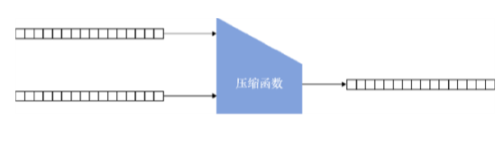
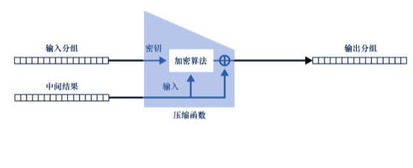
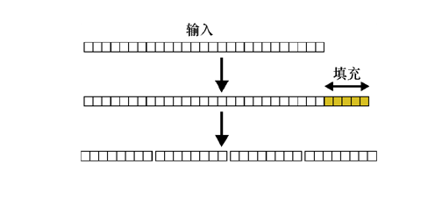
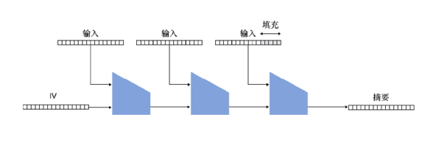
一、哈希函数工作原理
目标：掌握密码学原理与算法，并学会利用 JavaScript 实现加密解密技术以保障信息安全。
压缩函数工作原理
Davies-Meyer结构
消息填充
迭代压缩

Slide 10
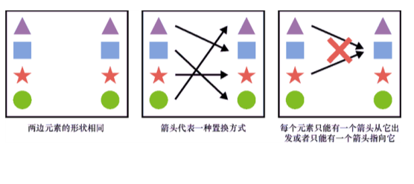
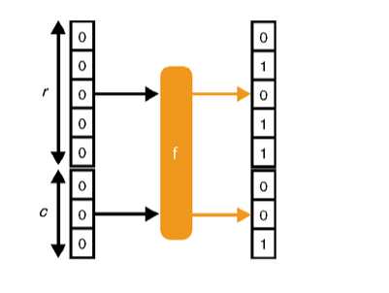
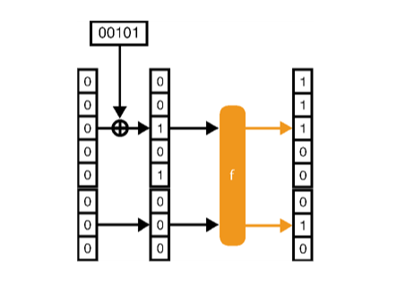
一、哈希函数内部结构
目标：掌握密码学原理与算法，并学会利用 JavaScript 实现加密解密技术以保障信息安全。
置换示例
海绵结构的置换
海绵结构的分割

Slide 11
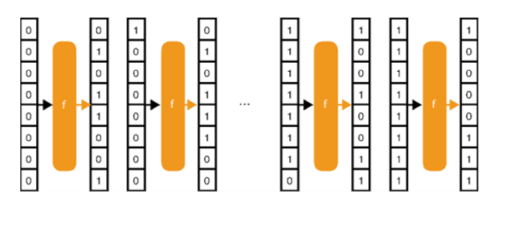
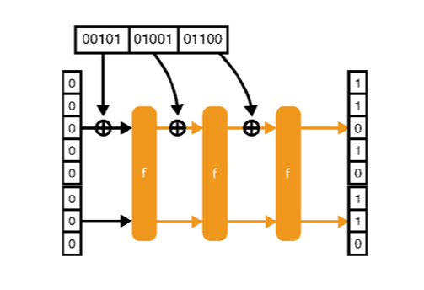
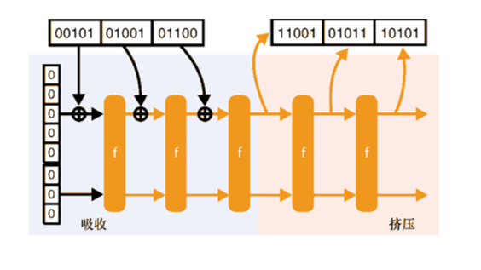
一、哈希函数内部结构
目标：掌握密码学原理与算法，并学会利用 JavaScript 实现加密解密技术以保障信息安全。
海绵结构的吸收
海绵结构的迭代
海绵结构的挤出

Slide 12
一、哈希函数内部结构
目标：掌握密码学原理与算法，并学会利用 JavaScript 实现加密解密技术以保障信息安全。
Merkle-Damgård结构 (SHA-2使用)
[消息块1] [消息块2] [消息块3]
↓ ↓ ↓
IV → [压缩函数] → [压缩函数] → [压缩函数] → 哈希值
海绵结构 (SHA-3使用)
吸收阶段:
消息块 → [XOR] → [置换] → [XOR] → [置换] →
挤出阶段:
→ [置换] → 输出1 → [置换] → 输出2 → ...
-------------------

Slide 13
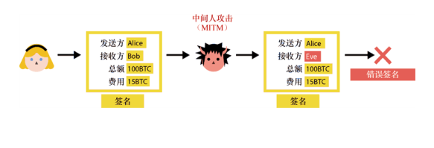
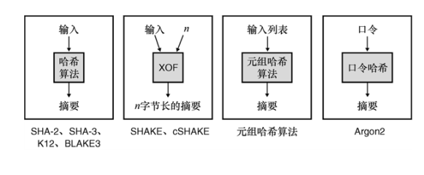
一、实际应用详解
目标：掌握密码学原理与算法，并学会利用 JavaScript 实现加密解密技术以保障信息安全。
哈希函数在实际中的应用
交易签名验证
哈希函数类型总结

Slide 14
一、实际应用详解
目标：掌握密码学原理与算法，并学会利用 JavaScript 实现加密解密技术以保障信息安全。
1. 密码存储最佳实践
不安全的存储方式
password_hash = sha256(password)
安全的存储方式
salt = generate_random_salt()
password_hash = sha256(password + salt)
store_in_database(password_hash, salt)
2. 区块链中的应用
Block N Block N+1
[交易数据] [交易数据]
[时间戳] → [时间戳]
[前块哈希] ← [当前哈希]
[Nonce] [Nonce]
3. 数字签名流程
文档 → [哈希函数] → 摘要 → [私钥加密] → 签名
-------------------

Slide 15
一、 哈希函数应用场景
目标：掌握密码学原理与算法，并学会利用 JavaScript 实现加密解密技术以保障信息安全。
实际应用场景
1. 密码存储
- 存储密码哈希值而非明文
防止密码泄露
保护用户隐私
- 加盐增加安全性
防止彩虹表攻击
增加破解难度
- 防止密码泄露
数据库被盗时保护用户
系统管理员也无法知道原密码
2. 数字签名
- 对消息摘要进行签名
提高签名效率
节省存储空间
- 提高签名效率
只需对摘要签名
而非整个文档
- 确保消息完整性
防止篡改
提供不可否认性
3. 区块链技术
- 区块链接
形成信任链
防止历史篡改
- 工作量证明
挖矿机制
共识算法
- 交易验证
Merkle树结构
快速验证交易境

Slide 16
一、哈希函数的攻击方式
目标：掌握密码学原理与算法，并学会利用 JavaScript 实现加密解密技术以保障信息安全。
常见攻击方法
1. 暴力攻击(Brute Force Attack)
- 穷举所有可能的输入
尝试所有可能性
计算量随输出长度指数增长
- 计算量巨大
256位输出需要2^256次尝试
当前计算能力无法完成
- 针对短消息有效
输入空间较小时可行
常用于破解简单密码
2. 生日攻击(Birthday Attack)
- 基于生日悖论
23人中有两人同一天生日的概率>50%
n位哈希值的碰撞概率与2^(n/2)相关
- 寻找碰撞更有效
比暴力攻击效率高
但仍需要大量计算
- 攻击复杂度为2^(n/2)
对于SHA-256需要2^128次计算
仍然难以实现
3. 长度扩展攻击(Length Extension Attack)
- 针对特定结构
Merkle-Damgård结构易受攻击
SHA-3不受影响
- 影响某些MAC构造
需要特殊的构造方法
HMAC可以防御此攻击
- 需要特殊防护
使用适当的填充方案
选择合适的构造方法

Slide 17
一、安全性分析
目标：掌握密码学原理与算法，并学会利用 JavaScript 实现加密解密技术以保障信息安全。
哈希函数的安全性分析
生日攻击概率
对于n位输出的哈希函数:
- 暴力攻击复杂度: O(2^n)
- 生日攻击复杂度: O(2^(n/2))
示例(SHA-256):
- 暴力攻击: 2^256 次计算
- 生日攻击: 2^128 次计算
常见攻击向量
1. 长度扩展攻击
已知: H(M) 和 len(M)
可以计算: H(M || padding || M')
2. 多重碰撞攻击
寻找多个消息 M1,M2,...,Mk
使得: H(M1) = H(M2) = ... = H(Mk)
-------------------想

Slide 18
一、性能对比
目标：掌握密码学原理与算法，并学会利用 JavaScript 实现加密解密技术以保障信息安全。
主流哈希函数性能对比
速度对比 (GB/s, 在现代CPU上)
BLAKE2b : 3.08 GB/s
SHA-256 : 1.42 GB/s
SHA-3-256 : 0.71 GB/s
输出长度对比
SHA-256 : 256位固定输出
SHA-512 : 512位固定输出
SHAKE128 : 可变长度输出
SHAKE256 : 可变长度输出
安全性对比
SHA-2:
- 经典设计
- 受长度扩展攻击影响
- 广泛使用
SHA-3:
- 现代设计
- 抵抗长度扩展攻击
- 更高安全性算

Slide 19
一、总结
目标：掌握密码学原理与算法，并学会利用 JavaScript 实现加密解密技术以保障信息安全。
核心概念
1. 哈希函数基础
- 单向性
不可逆计算
保护原始数据
- 确定性
相同输入得到相同输出
可重复验证
- 高效性
快速计算
适合实时处理
2. 安全特性
- 抗原像性
保护原始数据
防止逆向推导
- 抗第二原像性
防止替换攻击
确保唯一性
- 抗碰撞性
最强安全保证
防止碰撞攻击
3. 实践应用
- 选择合适算法
考虑安全需求
权衡性能要求
- 遵循最佳实践
使用标准实现
定期更新维护
- 持续关注发展
跟踪最新进展
了解行业动态准

Slide 20

一、下一步建议
u 深入学习具体算法
总结
建议
u 实践标准应用方案
u 关注最新发展动态

